Slide 1








Архипелаг 2022: #НастоящееБудущее
Технологии, которые работают
Автоматизированная система управления производственным циклом изделий
«К.У.П.О.Л»
https://pt.2035.university/project/avtomatizirovannaa-sistema-upravlenia-proizvodstvennym-ciklom-izdelij-dipol-kupol

Slide 2


Проблема
Неудовлетворительные финансовые показатели из-за высокой себестоимости и низкой производительности труда
Основные факторы:
Неоптимизированные процессы
Неэффективное использование ресурсов
Отсутствие прослеживаемости
Бумажный документооборот
Несоблюдение производственной дисциплины
Склад и логистика

Slide 3
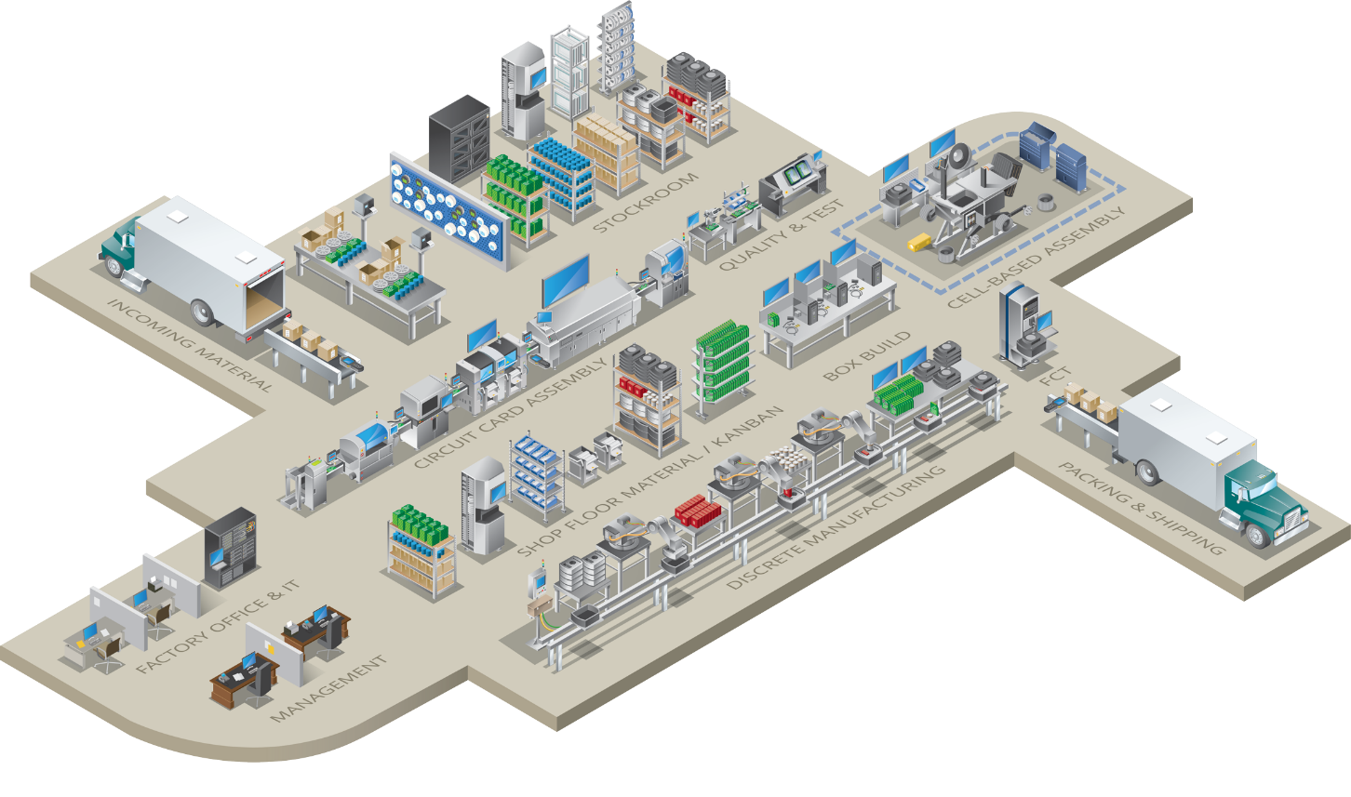





Решение
Создание цифровой модели производства на безе MES «К.У.П.ОЛ»
- Оптимизация производственных процессов
- Сокращение потребления ресурсов
- Повышение качества продукции и сокращение сроков изготовления
- Анализ причин отказа
- Прослеживаемость производства
- Технологическая дисциплина
- Электронный документооборот
- Организация хранения
Подготовка производства
Логистика и склад
Производство
Аналитика и отчетность
Интеграция с оборудованием

Slide 4
Продукт
Автоматизированная система управления производственным
циклом изделий «К.У.П.О.Л»

Slide 5




Конкуренты
Преимущества MES «К.У.П.О.Л»
- Дружелюбный пользовательский интерфейс
- Визуальный интерактивный редактор техпроцесса
- Адресное хранение

Slide 6
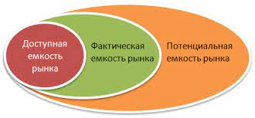
Рынок
Потенциальный рынок – 3 000 компаний
Из них готовы к внедрению – 300 (10%)
Предполагаемая доля рынка – 30%
Средняя стоимость внедрения – 6 млн.р.
Доступная емкость рынка – 600 млн.р

Slide 7
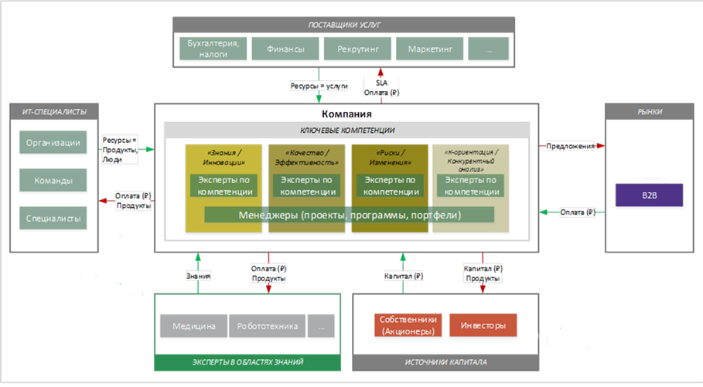
Бизнес-модель

Slide 8

Текущие результаты
Базовый функционал готов:
Подготовка производства
Склад
АРМ
Контроль качества и аналитика
Отчетнось
Пилотные проекты:
В 2019 году успешно развернута система на производствe жгутовых сборок в АО «Элтехника» г. Санкт-Петербург
В процессе запуска направление SMD – монтаж на предприятии ООО «А – Контракт» г. Санкт-Петербург (топ 10 EMS компаний России)
Что уже сделано по продукту? Какой удалось пройти путь. Какие были успешные кейсы, клиенты (если есть продажи, напишите количество клиентов) или предварительные договорённости, привлечённые инвестиции и другое
(удалить это после заполнения слайда)

Slide 9
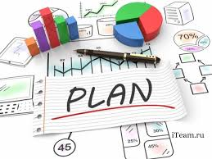
Планы развития
Автоматизация лабораторий
Наращивания интеграций с различным оборудованием
Разработка специализированных АРМ
Контроль климата
Расширение штата сотрудников в системе
Улучшать качество поддержки Клиентов
Реализация дополненной реальности в системе
Организация службы поддержки
Напишите, как планируете развиваться. Что в общем делаем дальше-то? С деньгами, партнёрами грантами или без них?
(удалить это после заполнения слайда)

Slide 10
Интеллектуальная собственность
Что есть, кто владеет? Что делаем дальше, на каких рынках, за чей счёт?
(удалить это после заполнения слайда)

Slide 11
Финансы
Все, что изложено на слайде Бизнес-модель и Планы развития у вас сведено в фин.модели (тут стоит точка). Вынесите на этот слайд итоги этого моделирования. Например, всем было бы интересно видеть выручку по годам, долю себестоимости, EBITDA, чистую прибыль и NPV. А также общее соотношение вложенных инвестиций к итогам проекта в конце моделирования. (удалить это после заполнения слайда)
Этот слайд для тех, кто планирует выступать на питчах перед Инвесторами или идет за Грантом. Если вы идете на сессии к Индустриальным партнерам его нужно удалить.

Slide 12
Предложение для инвестора
На слайде про финансы все итоги в деньгах есть. Сколько вы отдадите инвестору? На каких условиях? Доля, опцион, займ или что вы ещё можете придумать/предложить? Пишите тут чётко и конкретно. Если есть расчёты по оценке стоимости компании – тоже вынесите итоги на этот слайд. (удалить это после заполнения слайда)
Этот слайд для тех, кто планирует выступать на питчах перед Инвесторами или идет за Грантом. Если вы идете на сессии к Индустриальным партнерам его нужно удалить.

Slide 13
Предложение для Партнера
Как будет выглядеть ваша совместная работа с индустриальным партнёром? Вы хотите чтобы он вас купил прямо сейчас? Или сделать совместное предприятие для выхода на новые рынки?
Или вы хотите к нему на работу? Или вы хотите, чтобы он стал вашим клиентом? Тут уже сложнее. Вы получается не сотрудничество предлагаете, а продаёте ему свою продукцию (услуги). Даже если и так, может быть ему купить у вас сначала 51%, например?
Этот слайд для тех, кто планирует выступать на питчах перед Инвесторами или идет за Грантом. Если вы идете на сессии к Индустриальным партнерам его нужно удалить.

Slide 14

Команда
Ключевые члены вашей команды (CEO, CTO и СMO), ключевой опыт и компетенции. (удалить это после заполнения слайда)
CEO
Дмитрий Иванов
Генеральный директор
Вячеслав Фадеев
Коммерческий директор
Егор Попов
Старший программист
проекта
Николай Чураков
Аналитик проекта

Slide 15

Архипелаг 2022: #НастоящееБудущее
Контакты
Технологии, которые работают
Сайт | dipaul.ru
Телефон | +7 (911) 223-52-13
email | ivanov@dipaul.ru

